Slide 1
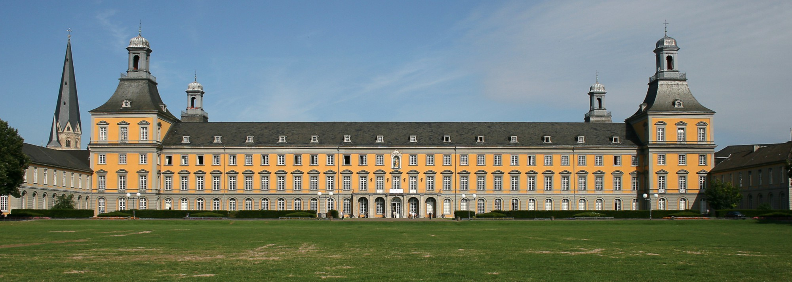
Institutsbegrüßung
Wintersemester 2024/25

Slide 2
Ablauf
Prof. Dr. Volker Kronenberg
Begrüßung
Dr. Lutz Haarmann
Vorstellung des Studiengangsmanagements
Lara Ettl, Benjamin Hartl, Karsten Römling
Vorstellung des Mentorats
Fachschaft Politik und Gesellschaft
Vorstellung der Fachschaft

Slide 3
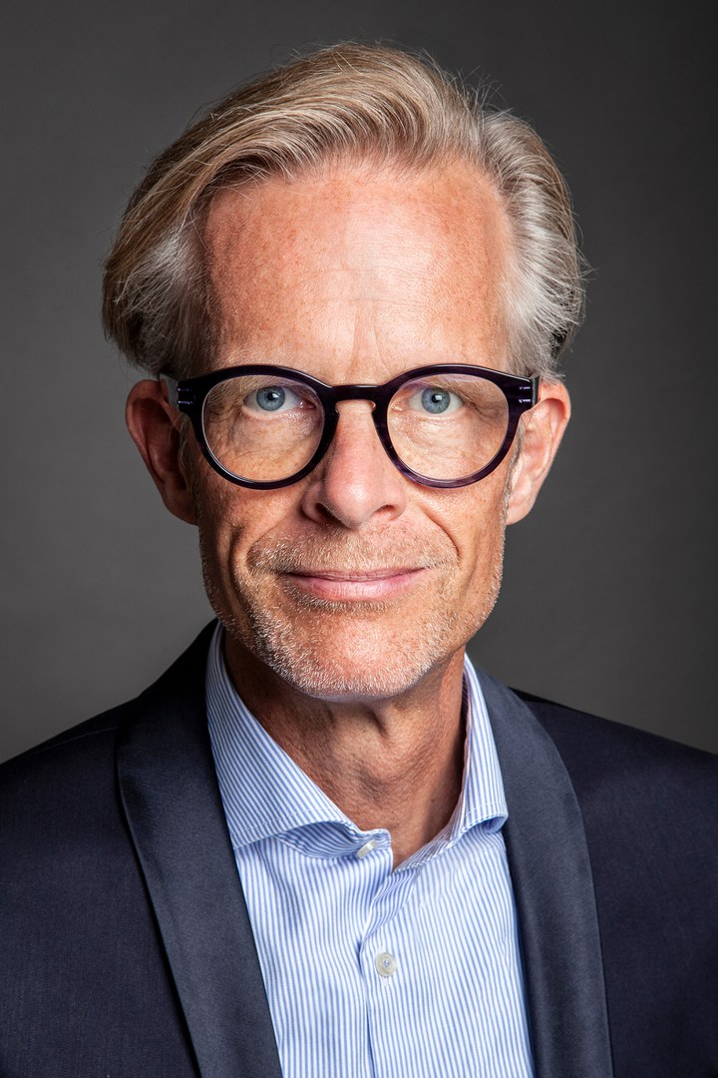
Es begrüßt Sie:
Prof. Dr. Volker Kronenberg

Slide 4
Vorstellung des Instituts
Dr. Lutz Haarmann, Studiengangsmanager

Slide 5
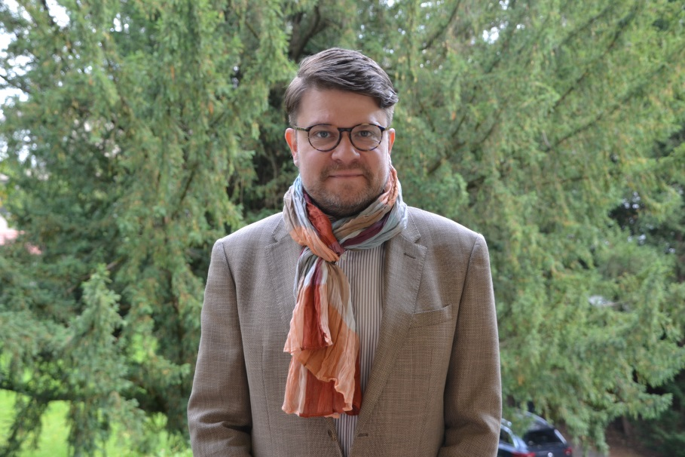
Studiengangsmanagement Studien- und Prüfungsorganisation
Dr. Lutz Haarmann
Vorsitz der Evaluationsprojektgruppe
Koordination der Akkreditierung/Reakkreditierung
Konzeptionelle (Weiter-) Entwicklung der Studiengänge am Institut
Koordination der Lehrplanung
Festlegung der Prüfungstermine
Koordination der Master-Bewerbungen
Erasmus Koordination
E-Mail: studiengangsmanagement.ipws@uni-bonn.de

Slide 6
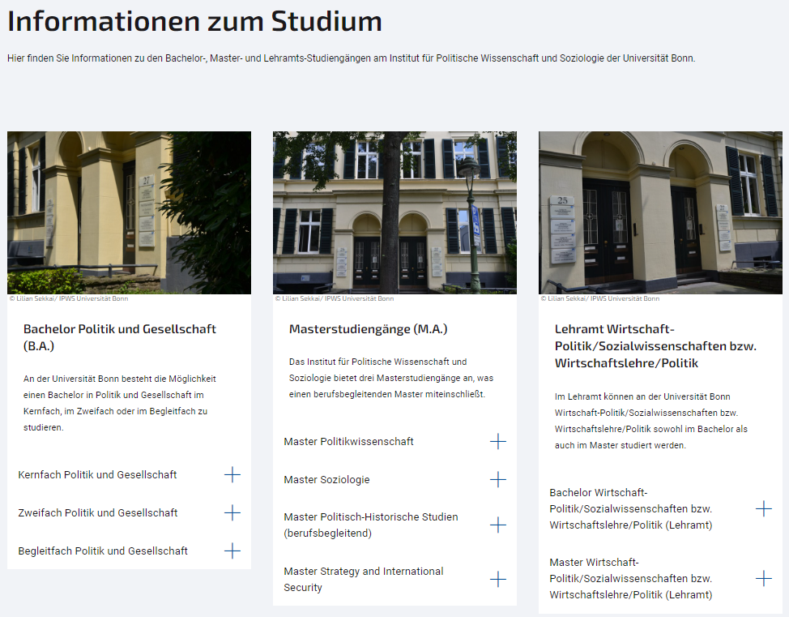
Wohin mit meinen Fragen?
Zu den Studiengängen…

Slide 7
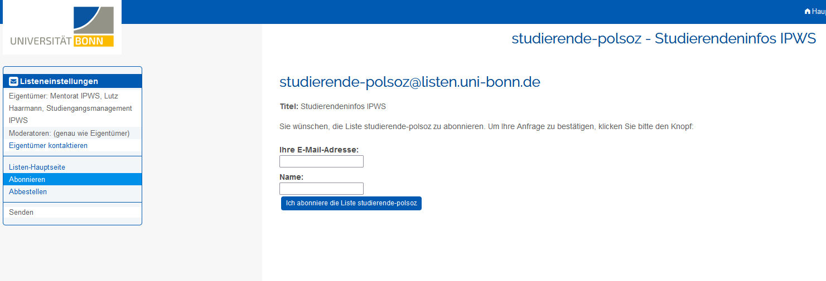
Mailinglisten des Instituts
Die Anmeldung ist nur mit einer Uni-Emailadresse (Uni-ID) möglich.
Zu finden unten auf der Seite des Mentorats
Zwei E-Mail-Listen:
Studiengangsbezogene Informationen
Jobs, Praktika und Veranstaltungen

Slide 8
Weitere Ansprechpartner/innen
Wer?
Was?
Mentorat Lara Ettl, Benjamin Hartl, Karsten Römling mentorat.ipws@uni-bonn.de | Beratung von Studieninteressierten und Studierenden Studienorganisation und -verlauf Lehrveranstaltungsbelegung
Geschäftsführer Dr. Stefan Finger anerkennung.ipws@uni-bonn.de | Anerkennung von Studien- und Prüfungsleistungen (bei Fach- und Ortswechsel oder nach einem Auslandsaufenthalt)
ERASMUS-Fachkoordinator Dr. Lutz Haarmann outgoings-ipws@uni-bonn.de | Beratung für Erasmus-Aufenthalte
Verbuchung von Studien- und Prüfungsleistungen | Sekretariate der Modulverantwortlichen
Praktikumsbeauftragter Dr. Fabian Fries fries@uni-bonn.de | Anerkennung von Praktika Pflichtpraktikumsbescheinigung
Bibliothekarin Dipl.-Bibl. Jutta Alfter jalfter@uni-bonn.de Am Hofgarten 15 | Anschaffungsvorschläge für Bücher/ Zeitschriften uvm.
Vertrauensdozierende Prof. Volker Kronenberg Prof. Grit Straßenberger Philipp Jakobs, M.A. Clara Dinkelbach, M.A. | Ansprechpartner:innen bei Konflikten im Studien- und Lehrbetrieb

Slide 9
Das Prüfungsamt
Zuständig für Prüfungsangelegenheiten:
Fristverlängerung Hausarbeit
Rücktritt von Prüfungsanmeldungen
Hilfe bei Problemen zur Prüfungsanmeldung (innerhalb der Fristen)
Ansprechpartnerin: Frau Zoia Tsvasman
Nachteilsausgleich: Frau Dr. Laura-Marie Schnitzler
Kontaktformular
Keine fachspezifischen Angelegenheiten

Slide 10
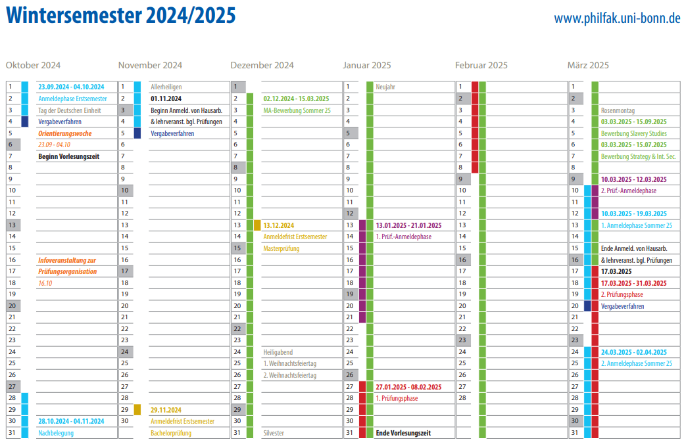
Wichtige Fristen
Den Terminkalender finden Sie auf der Website des Prüfungsamts

Slide 11
Wichtige Fristen
Anmeldung zum Prüfungsverfahren erfolgt auf dem Postweg
Registrierungsphase:
Bachelor: bis spätestens 29.11.2024
Master: bis spätestens 13.12.2024
Dokumente:
ausgefülltes und unterschriebenes Anmeldeformular Zulassung zur Masterprüfung
Personalausweis in Kopie
Bachelor: Hochschulzugangsberechtigung (Abiturzeugnis) als beglaubigte Kopie
Master: beglaubigte Kopie der Bachelorabschlussdokumente (nicht nötig für Bonner Bachelorabsolventen/innen)
Ohne diese Anmeldung können keine Prüfungen abgelegt werden!

Slide 12
Anmeldung von Prüfungsleistungen
Klausuren + mündl. Prüfungen | Hausarbeiten + Portfolios
Zwei Anmeldephasen Klausuren 13.01. - 21.01.25 (1. Anmeldephase) 10.03. - 12.03.25 (2. Anmeldephase) Zwei Klausurphasen 27.01. - 08.02.25 (1. Phase) 17.03. - 31.03.25 (2. Phase) Innerhalb der genutzten Frist können Prüfungen abgemeldet werden! Master: In der Regel werden mündliche Prüfungen zum 1. Termin abgehalten. Der 2. Termin dient vornehmlich Wiederholern. | Anmeldephase Hausarbeiten 01.11.2024 - 17.03.2025 Späteste Abgabe Hausarbeiten 31.03.25 Man kann sich nachträglich nicht von einer Hausarbeit wieder abmelden! Eine angemeldete und nicht eingereichte Hausarbeit gilt als Fehlversuch. Mehr dazu zum „Leitfaden zum Modulprüfungsverfahren Hausarbeit“ sowie „Techniken wissenschaftlichen Arbeitens“
Die genannten Fristen sind Ausschlussfristen!

Slide 13
Fragen?

Slide 14
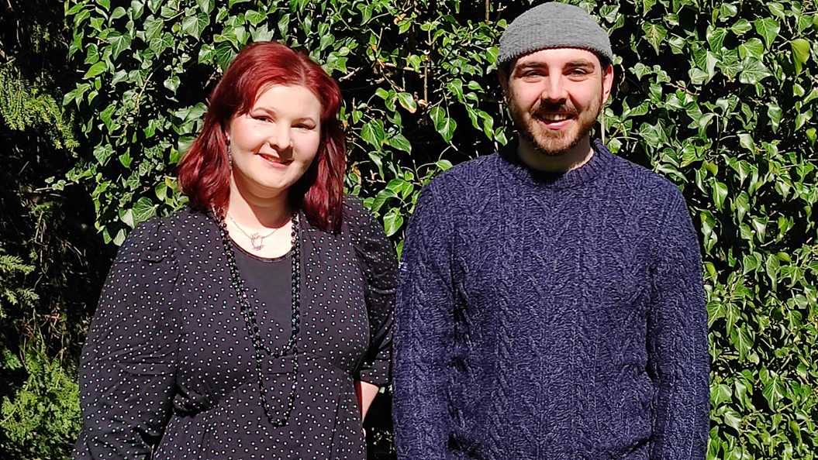
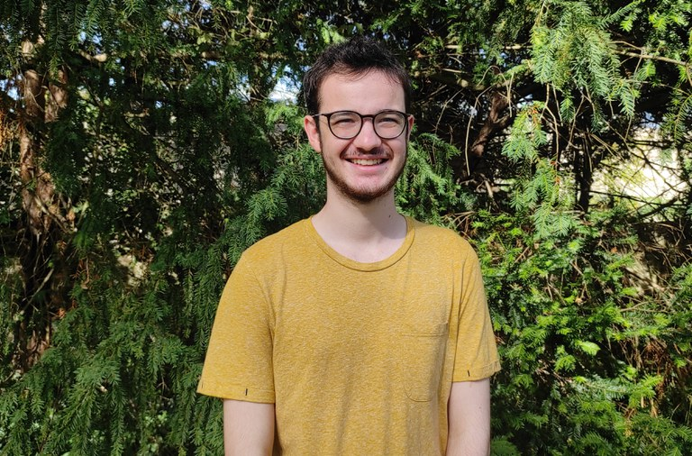
Das Mentorat
Lara Ettl, Benjamin Hartl, Karsten Römling

Slide 15
Wir helfen bei…
Studienorganisation und -verlauf
Lehrveranstaltungsbelegung
Studien – und Prüfungsordnungsfragen
Kontakt
Am Hofgarten 15, Bibliothek des IPWS (1.OG)
E-Mail: mentorat.ipws@uni-bonn.de
Sprechstunden
Präsenz: Di.: 11-13 Uhr
Zoom: Mi.: 14-15 Uhr
Telefon: Mi.: 11-12 Uhr

Slide 16
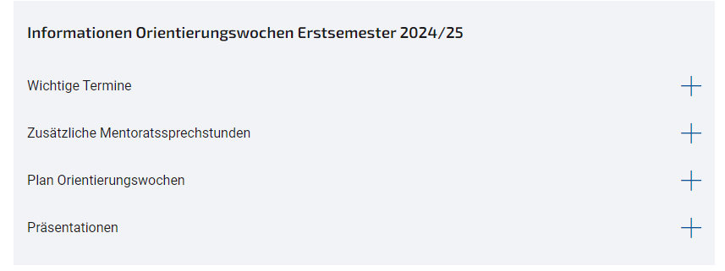
Studienaufbau und Basissupport verpasst?
Die Präsentationen findet Ihr auf der Website des Mentoras.

Slide 17
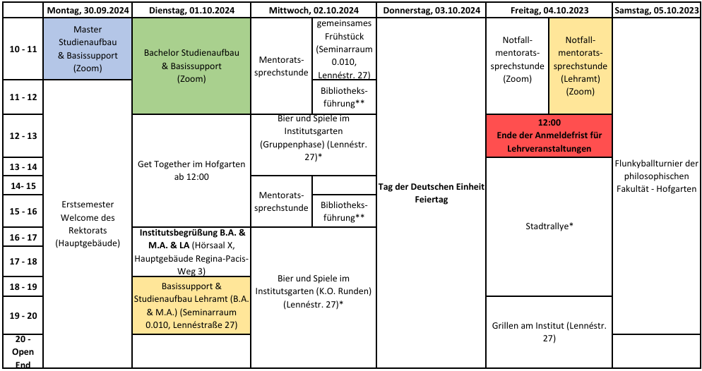
Wir sind für Euch da!

Slide 19
Fragen?

Slide 20
Fachschaft Politik und Soziologie Studierendenvertretung
Beratung von Studierenden für Studierende
Erfahrungsaustausch zur Studienorganisation
Probleme mit Lehrenden
Kontakt
Instagram (DM): @fssozpol
E-Mail: sprechstunde@fs-sozpol.de
Sprechstunde auf Nachfrage über Zoom

Slide 21
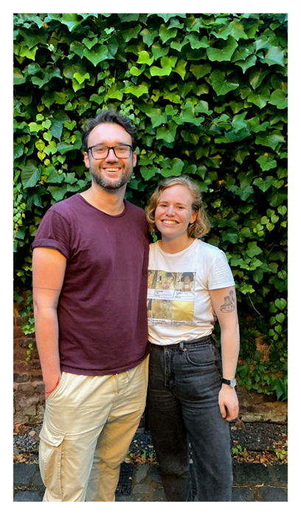
Fachschaft Vorsitz - mit der Fachschaft durchs Studium
Anna-Sophie Weier, Corvin Nagel

Slide 22
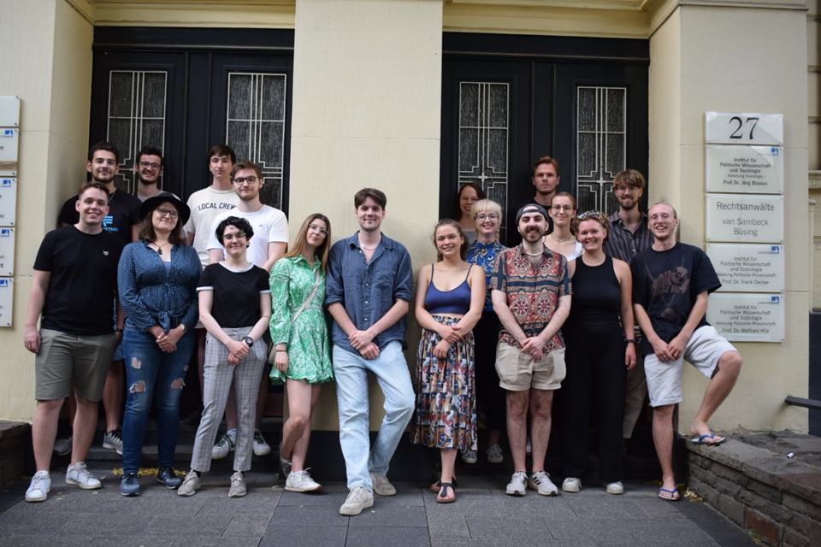
Du bist die Fachschaft
…und wir die Interessenvertretung

Slide 23
Unsere Arbeit
Unterstützung und Information
Aber auch:
Interessenvertretung der Studierenden
Austausch zwischen Studierenden schaffen
(Semesterzeitschrift „Politicum“)
Beratung auf studentischer Ebene
Partys und Grillfeste
Politische Informationsveranstaltungen
Ersti-Woche
Flunkyballtunier

Slide 24
Arbeitsgruppen
HoPo = Hochschulpolitik
Finanzen = Haushalt und Anträge
Ersti = Betreuung von Erstsemestern
Politicum = Fachschaftszeitung
PR = Öffentlichkeitsarbeit und Werbung
Politische Bildung = Organisation der Ringseminare
Veranstaltungen = Open Air, Partys, Grill- und Filmabende, Podiumsdiskussionen
EPG = Projektgruppe zur Evaluation der Lehre

Slide 25
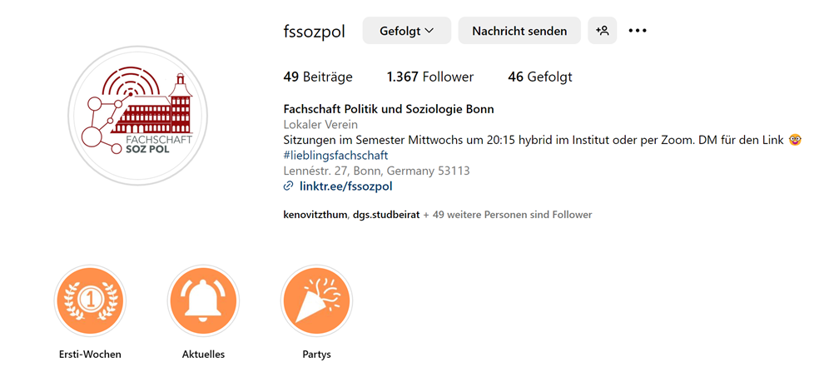
Instagram

Slide 26
Kontakt & Vernetzung
Schreibt uns auf Instagram euren
Studiengang und BA/MA für eine
Einladung in eure Ersti-WhatsApp-
Gruppe!
Sprechstunden-Termine & alternativer Kontakt: sprechstunde@fs-sozpol.de

Slide 27
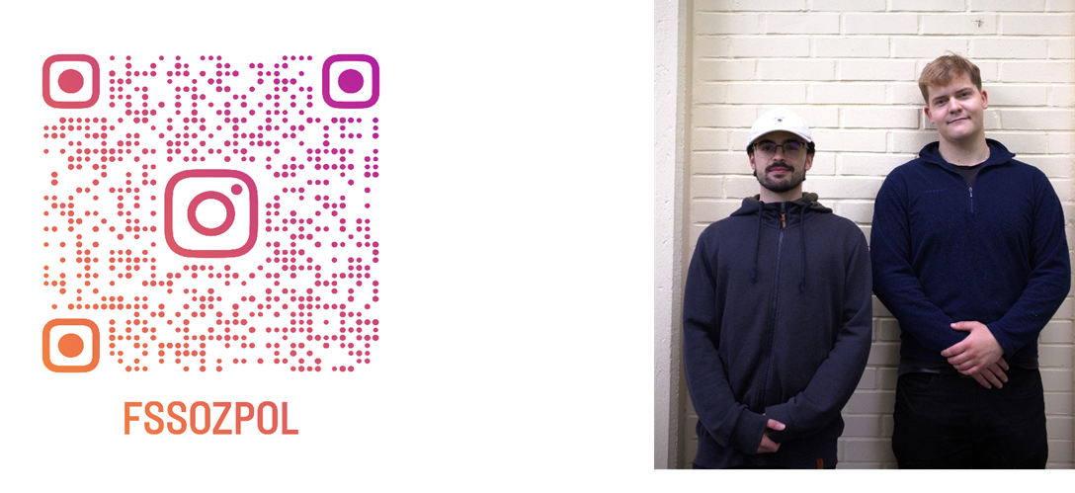
Euer Ersti-Referat
Aleks, Keno & Thea

Slide 28
Erstsemesterwochen

Slide 30
Zum Nachschauen…

Slide 31
Fragen?

Slide 32
Herzlich Willkommen am IPWS
Einen guten Start ins Studium und

